Slide 1
Herzlich Willkommen
zum knusprigsten
Fundraising-Konzept der „Butterkekse“
"Dieses Foto" von Unbekannter Autor ist lizenziert gemäß CC BY-SA

Slide 2
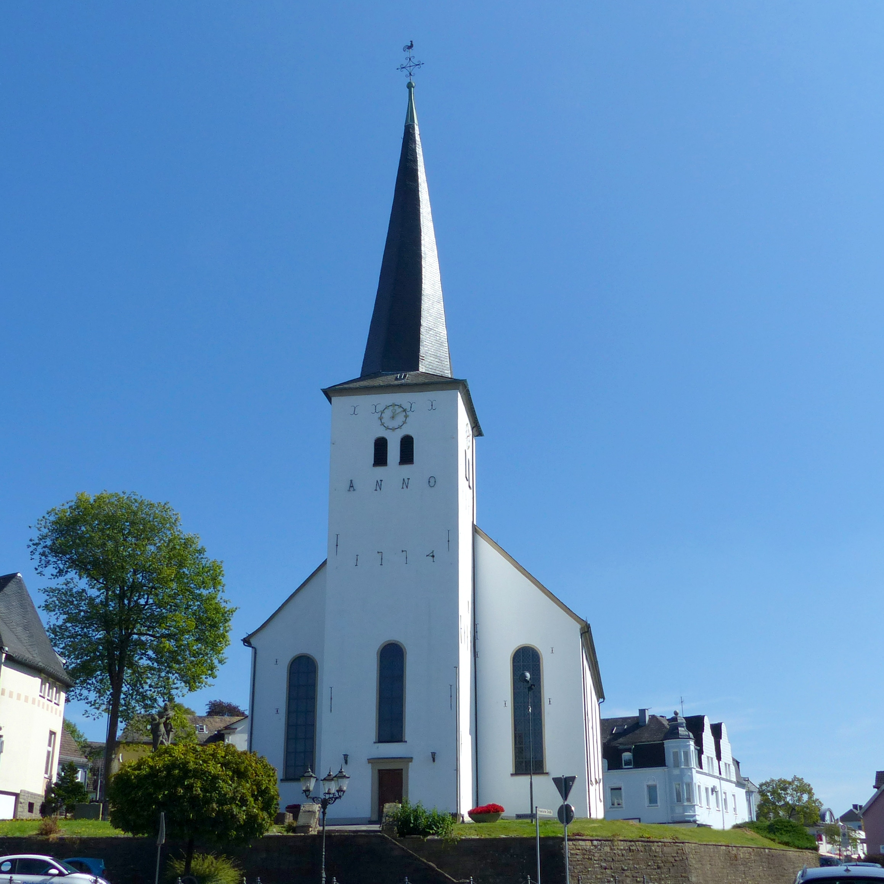
Standort und Fakten
Halver ^{*)}
16667 Einwohner
39,8% evangelisch
ev. Kirchengemeinde
kath. Gemeinde
freie ev. Gemeinde
Baptisten
Mennoniten
Neuapostolische Kirche
türkisch-islamische Gemeinde
*) de.wikipedia.org, 27.04.2021 / Statistik Stand 2020

Slide 3
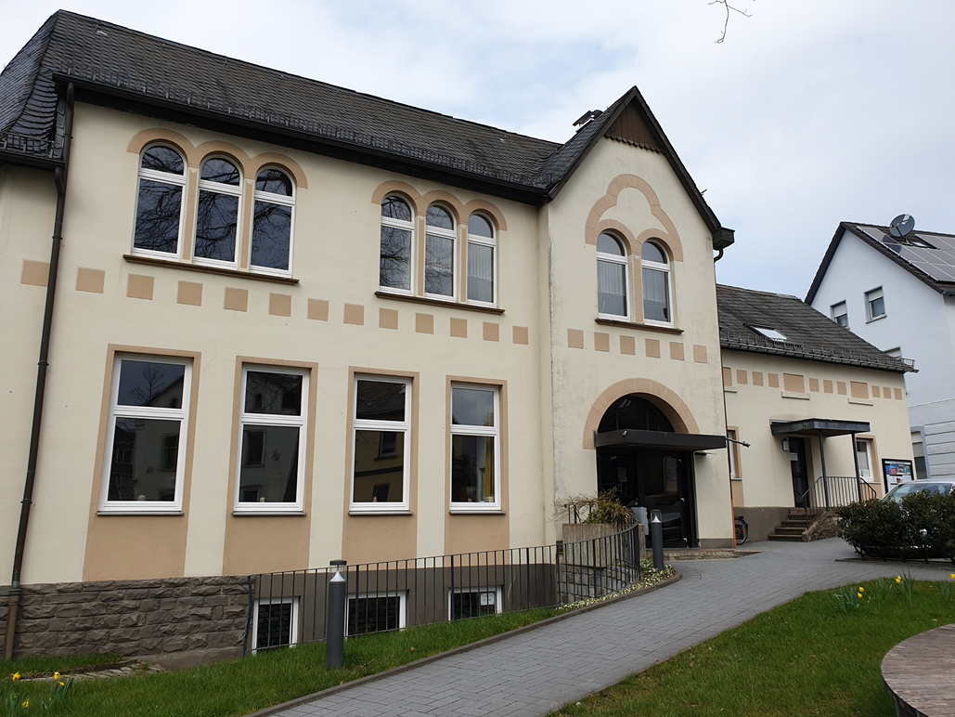
Das Projekt: Gemeindehausumbau
zwei Ebenen, Toiletten auf Halbetage – keine Barrierefreiheit
marodes Dach
zu kleiner „großer“ Saal
Kosten 1,5 Mio €

Slide 4
Situationsanalyse
SWOT
Stärken
Chancen
5500 Gemeindemitglieder
aktive Jugendarbeit
junge aktive Familien
Kirche & Gemeindehaus im Ortsmittelpunkt
lokale Verankerung
Nutzung digitaler Medien
Verankerung Ehrenamtlicher
vor kurzem viel gespendet
Nutzung digitaler Medien
gesellschaftliche Möglichkeiten
Erinnerung
Die Lösung!
Schwächen
Risiken
kleine Interessengruppe
junge Familien = geringes Familieneinkommen
vor kurzem viel gespendet
12 Monate Fundraising vs. Gesamt-Renovierung
Einordnung in Gesamtfinanzierungsplan

Slide 5
Maßnahmenplan Jahr 1
Monat 1 | Monat 2 | Monat 3 | Monat 4 | Monat 5 | Monat 6 | Monat 7 | Monat 8 | Monat 9 | Monat 10 | Monat 11 | Monat 12
Kampagnenstart:
Gemeinde-Event
soziale Medien, Gemeindebrief, dedizierte Web-site, Presse
Mitte der Kam-pagne:
Gemeinde-Event
soziale Medien, Gemeindebrief, Website, Presse
Kampagnenfinish: Gemeinde-Event
soziale Medien, Gemeindebrief, dedizierte Web-site, Presse, ana-log (Außenwand!),
Kommunikation
Bekanntmachen des Projektes
Information zu Status der Kampagne
Information zum Kampagnenstatus: Barometer Gesamtkampagne, Barometer Einzelvorhaben, regelmäßige Abkündigung
soziale Medien, Gemeindebrief, dedizierte Website, analog (Außenwand!)
Spenden (analog, ONLINE) Ziel: 10.000 €
Akquise Tom-bolagewinne
Gewinne: Spenden z.B. lokaler Firmen
Ziel: 80.000 € (=15 €/Gm-Glied)
zu klären: Steuern / Gemeinnützigkeit (Förderverein)
Spendentombola
Marketing
Projektziel: 130.000 €
12 Monate Kampagne
lokale Geschäfte zeigen Unterstützung: Plaketten an Geschäften (Farbe/Größe/Form codiert Beitrag) Ziel: 15.000 €
Gemeindefest
Ziel: 2.500 €
Gemeindefest
Ziel: 2.500 €
Kita-Spenden-marathon
Ziel: 500 €
Gemeindefest
Ziel: 2.500 €
Konfi-Aktionen (Tannenbaum, Valentinstag-Rosen, …)
Ziel: 1.000 €
Konfi-Aktionen (Stutenkerl-verkauf, …)
Ziel: 1.000 €
Ansprache von Einzelspendern Ziel: 15.000 €

Slide 6
Maßnahmenplan Jahr 1
Monat 1 | Monat 2 | Monat 3 | Monat 4 | Monat 5 | Monat 6 | Monat 7 | Monat 8 | Monat 9 | Monat 10 | Monat 11 | Monat 12
Kampagnenstart:
Gemeinde-Event
soziale Medien, Gemeindebrief, dedizierte Web-site, Presse
Mitte der Kam-pagne:
Gemeinde-Event
soziale Medien, Gemeindebrief, Website, Presse
Kampagnenfinish: Gemeinde-Event
soziale Medien, Gemeindebrief, dedizierte Web-site, Presse, ana-log (Außenwand!),
Kommunikation
Bekanntmachen des Projektes
Information zu Status der Kampagne
Information zum Kampagnenstatus: Barometer Gesamtkampagne, Barometer Einzelvorhaben, regelmäßige Abkündigung
soziale Medien, Gemeindebrief, dedizierte Website, analog (Außenwand!)
Spenden (analog, ONLINE) Ziel: 10.000 €
Akquise Tom-bolagewinne
Gewinne: Spenden z.B. lokaler Firmen
Ziel: 80.000 € (=15 €/Gm-Glied)
zu klären: Steuern / Gemeinnützigkeit (Förderverein)
Spendentombola
Marketing
Projektziel: 130.000 €
12 Monate Kampagne
lokale Geschäfte zeigen Unterstützung: Plaketten an Geschäften (Farbe/Größe/Form codiert Beitrag) Ziel: 15.000 €
Gemeindefest
Ziel: 2.500 €
Gemeindefest
Ziel: 2.500 €
Kita-Spenden-marathon
Ziel: 500 €
Gemeindefest
Ziel: 2.500 €
Konfi-Aktionen (Tannenbaum, Valentinstag-Rosen, …)
Ziel: 1.000 €
Konfi-Aktionen (Stutenkerl-verkauf, …)
Ziel: 1.000 €
Ansprache von Einzelspendern Ziel: 15.000 €

Slide 7
Fundraising-Struktur
Kampagnen-Steuerungsteam
Pfarrer
Presbyteriumsvorsitz
Kirchmeister
Bauausschuß (1 Vertreter)
Öffentlichkeitsausschuß (1 Vertreter)
Presbyterium
Koordination Fundraising-Kampagne
Kampagnen-Team
Öffentlichkeitsarbeit
Online-Aktivität (Koordination)
Event-Organisation (Koordination)
Spender-Gespräche (Pfr., Presb.-Vorsitz)
Assistenz (Kasse, Post, …)

Slide 8
Öffentlichkeitsarbeit:
Flyer
Plakat (Vorschlag)
QR-Code: Spendenportal
Beispiel für Geschäfte (Sponsoren)
Kosten ca. 1.000 €
Vielen Dank für Ihre Aufmerksamkeit!

Slide 9
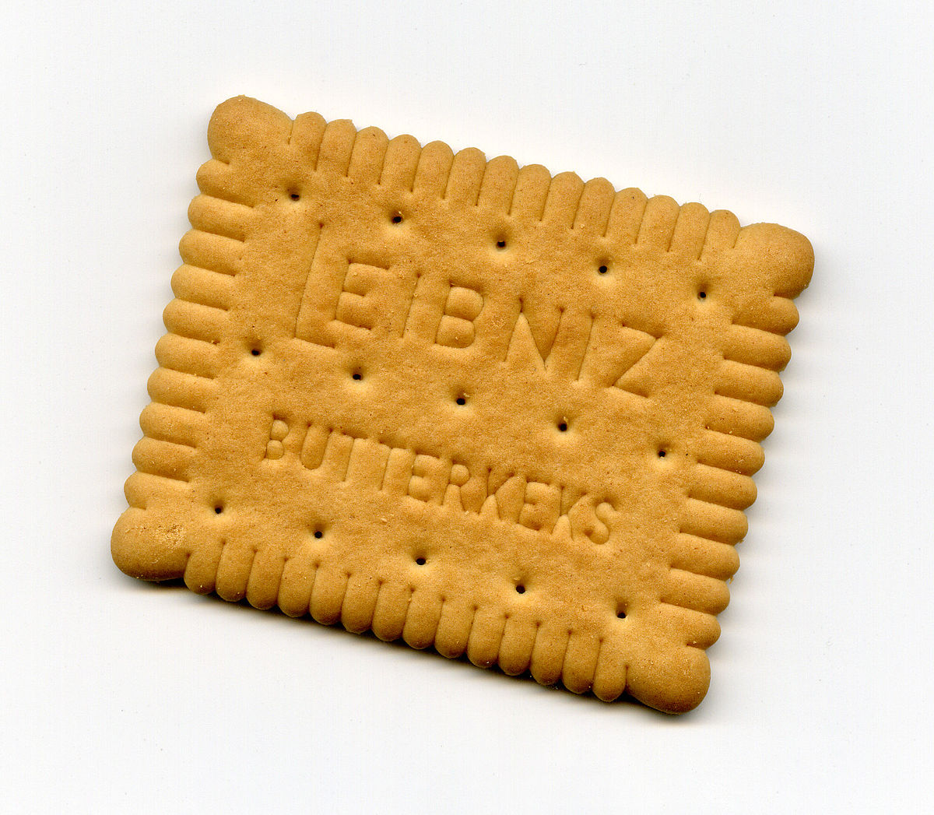
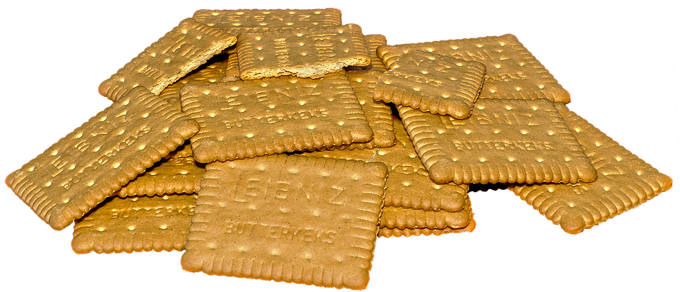
"Dieses Foto" von Unbekannter Autor ist lizenziert gemäß CC BY-SA

